Slide 1
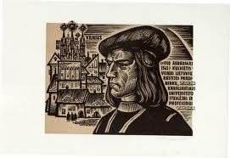
Ką gali nuveikti ispanas XVI a. Lietuvoje, kad jis būtų žinomas ir XXI a.?

Slide 2
Perskaitę vadovėlio medžiagą apie P.Roizijų, išnagrinėsite jo satyrą ir atliksite pasirinktą kūrybinę užduotį.

Slide 3
Kuo skiriasi panegirinis vaizdavimo būdas nuo satyrinio?

Slide 4
Kokie teksto elementai rodo, kad šis kūrinys parašytas XVI a.?

Slide 5
Kuo kūrinys artimas mūsų gyvenamajam laikotarpiui?

Slide 6
Pasirenkamoji kūrybinė užduotis
Sekdami Roizijaus stilistika sukurkite satyrą pasirinktai mūsų visuomenės ydai pašiepti.
Sukurkite panegiriką P. Roizijui išaukštinti.

